Slide 1
আজকের পাঠে সকলকে স্বাগত জানাচ্ছি।
স্বাগতম
স্বাগতম
স্বাগতম

Slide 2
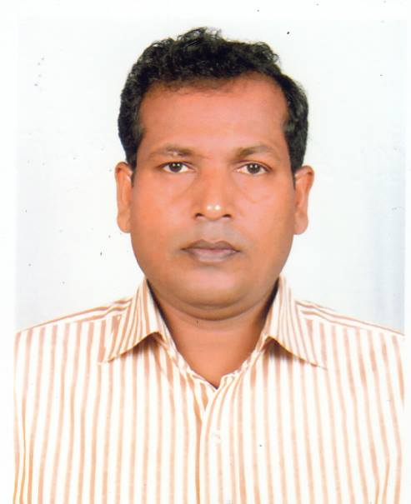
শিক্ষক পরিচিতি | পাঠ পরিচিতি
মোঃ মাহফুজুর রহমান সহকারী প্রধান শিক্ষক সুগন্ধিয়া মুসলিম মাধ্যমিক বিদ্যালয়, ঝালকাঠী সদর। | হিসাব বিজ্ঞান নবম ও দশম শ্রেণী তৃতীয় অধ্যায় দু’ তরফা দাখিলা পদ্ধতি

Slide 3
শিখনফল
এ পাঠ শেষে শিক্ষার্থীরা………………………
দুতরফা দাখিলা পদ্ধতির ধারনা ও বৈশিষ্ট্য বর্ণনা করতে পারবে।
দুতরফা দাখিলা পদ্ধতির সুবিধাসমূহ ব্যাখ্যা করতে পারবে।
লেনদেনে জড়িত দুটি পক্ষ অর্থাৎ ডেভিট ও ক্রেডিট শনাক্ত করতে পারবে।

Slide 4
দুতরফা দাখিলা পদ্ধতি
সঠিকভাবে হিসাব প্রণয়নের জন্য যে ব্যবস্থায় লেনদেনসমূহের
দ্বৈত স্বত্বা যথাযথযভাবে লিপিবদ্ধ করা হয়, তাকে দুতরফা
দাখিলা পদ্ধতি বলে।

Slide 5
দু’তরফা দাখিলা পদ্ধতির দুইটি পক্ষ
দাতা
গ্রহিতা

Slide 6
দুতরফা দাখিলা হিসাবপদ্ধতি মূলনীতি বা বৈশিষ্ট্য নিম্নরুপ
দ্বৈত সত্তা
দাতা ও গ্রহিতা
ডেবিট ও ক্রেডিট নির্ণয় করা
সমান অংকের আদান প্রদান
সামগ্রিক ফলাফল

Slide 7
দুতরফা দাখিলা পদ্ধতির সুবিধাসমূহ
পরিপূর্ণ হিসাব সংরক্ষণ
লাভ-লোকসান নিরূপণ
গাণিতিক শুদ্ধতা যাচাই
আর্থিক অবস্থা নিরূপণ
ভুল-ত্রুটি ও জালিয়াতি উদঘাটন ও প্রতিরোধ
ব্যয় নিয়ন্ত্রণ
মোট দেনা পাওনার পরিমাণ নির্ণয়
সঠিক কর নির্ধারণ
সহজ প্রয়োগ
সার্বজনীন স্বীকৃতি

Slide 8
আমরা ব্যবসায়ে নিম্নোক্ত ধরনের হিসাব দেখতে পাই
সম্পদ
দায়
মালিকানা স্বত্ত্ব
আয়
ব্যয়

Slide 9
বৃদ্ধি
ডেভিট
সম্পদ
হ্রাস
ক্রেডিট
বৃদ্ধি
ক্রেডিট
দায়
হ্রাস
ডেভিট

Slide 10
বৃদ্ধি
ক্রেডিট
মালিকানা স্বত্ব
হ্রাস
ডেভিট
বৃদ্ধি
ডেভিট
ব্যয়
হ্রাস
ক্রেডিট
বৃদ্ধি
ক্রেডিট
আয়
হ্রাস
ডেভিট

Slide 11
একক কাজ
দু’তরফা দাখিলা পদ্ধতি কাকে বলে ?
দু’তরফা দাখিলা পদ্ধতির মধ্যস্থিত কয়টি পক্ষ ?

Slide 12
বাড়ির কাজ
দু’তরফা দাখিলা পদ্ধতির সুবিধাগুলো লিখ।

